Slide 1
Ấn để đến trang sách

Slide 3
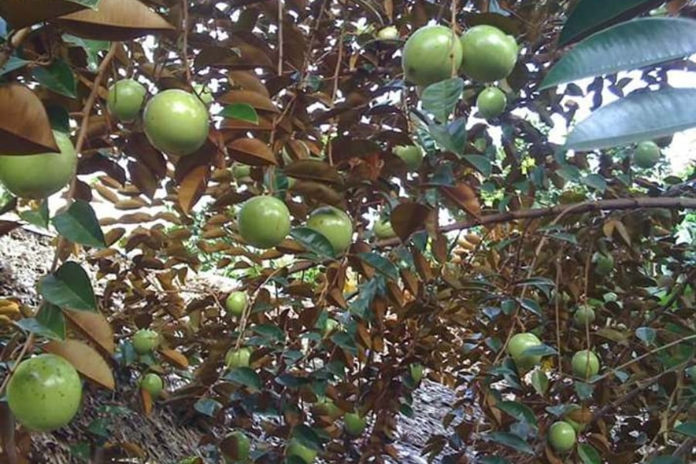

Slide 4
TIẾNG VIỆT 2
Tập 1
Tuần 15
Bài đọc 2: Sự tích cây vú sữa

Slide 5
Ấn để đến trang sách

Slide 6
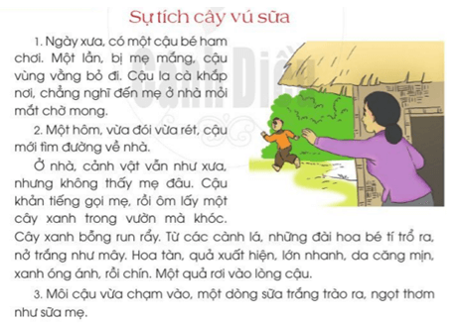
Bài đọc 2: Sự tích cây vú sữa

Slide 8
ĐỌC NỐI TIẾP CÂU

Slide 9
ĐỌC NỐI TIẾP ĐOẠN
Đoạn 1: Từ đầu đến chờ mong.
Đoạn 2: Một hôm đến lòng cậu.
Đoạn 3: Phần còn lại

Slide 10
Đọc thành tiếng
Tìm hiểu bài:
Vùng vằng: tỏ ra giận dỗi, cáu kỉnh
Trổ ra: nhô ra, mọc ra
Xoà cành: xoè rộng cánh để bao bọc
La cà: Đi hết chỗ này đến chỗ khác và không có mục đích rõ ràng

Slide 11
Đọc thành tiếng
Cách ngắt giọng đúng câu
Một hôm, vừa đói vừa rét, câụ mới tìm đường về nhà.
Lá một mặt xanh bóng, mặt kia đỏ hoe như mắt mẹ khóc chờ con

Slide 12
ĐỌC NHÓM ĐÔI

Slide 13
ĐỌC ĐỒNG THANH

Slide 14
HỌC SINH ĐỌC CẢ BÀI

Slide 15
Ô CỬA BÍ MẬT
1
Đọc đoạn văn có cụm từ:
vùng vằng bỏ đi
Đọc câu văn có cụm từ: vừa
đói vừa rét
2
3
4
Đọc đoạn văn có cụm từ:
ngọt thơm như sữa mẹ
Đọc câu văn có cụm từ:
nở trắng như mây
Câu 1
Mở
Câu 2
mở
Câu 3
mở
Câu 4
mở

Slide 16
Xin chân thành cám ơn các quý thầy cô giáo !
Chúc các em chăm ngoan , học giỏi .

